Slide 1
Програмне забезпечення інженерно-технічних розрахунків

Slide 2
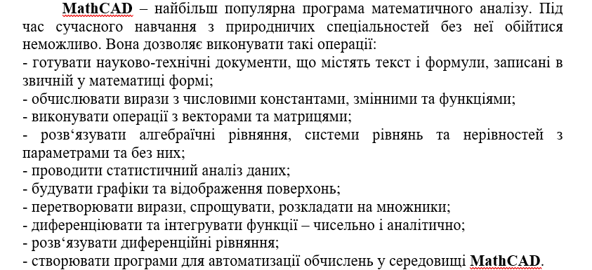

Slide 3
Лекція 1. Основи роботи в системі MathCAD
План
Інтерфейс користувача.
Вхідна мова системи MathCAD. Типи даних.
Введення та редагування даних.
Налаштування MathCAD для роботи.
Контрольні запитання.

Slide 4
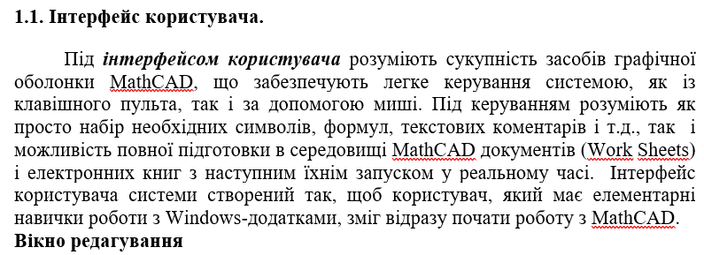

Slide 5
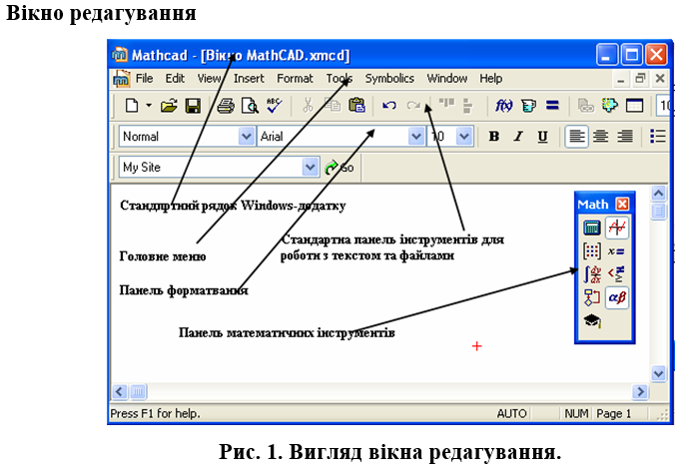

Slide 7
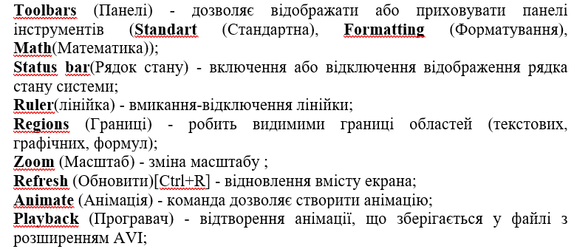

Slide 8
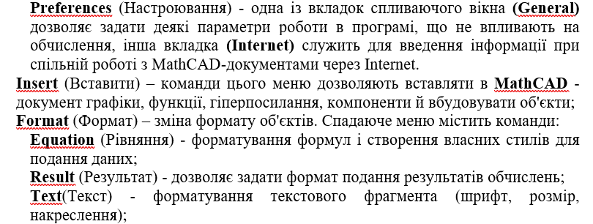

Slide 9
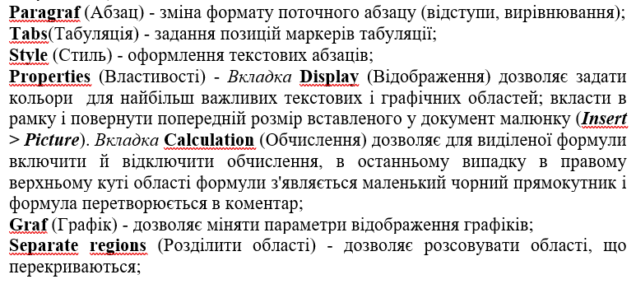

Slide 10
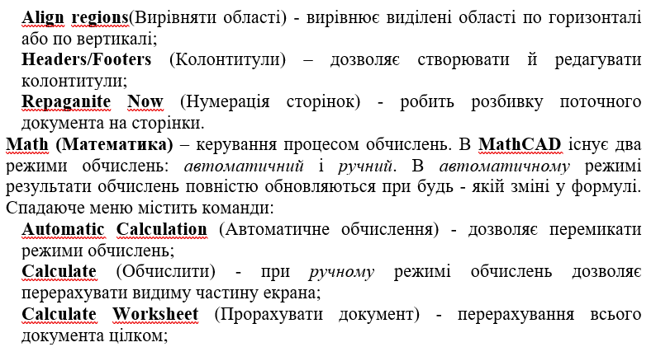

Slide 11
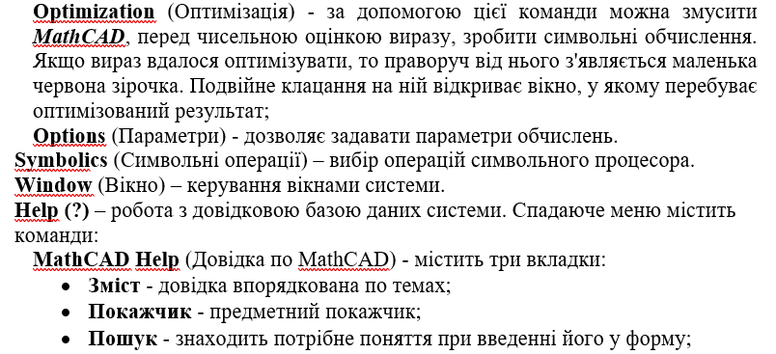

Slide 13
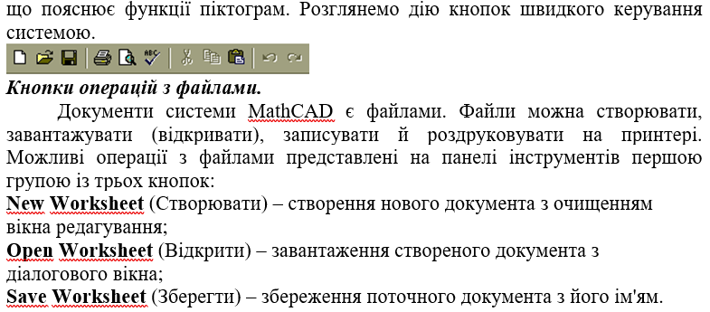

Slide 14
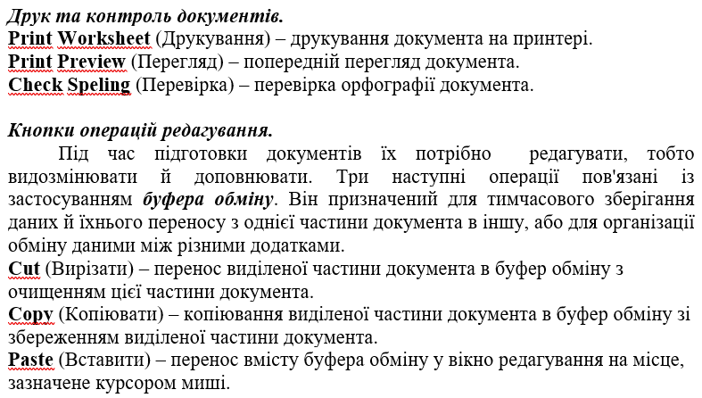

Slide 15
